Slide 1
Vis-le
Liens d’amitié
« Une corde tressée de plusieurs fils ne casse pas facilement. » Ecclésiaste 4 : 9
Jour 21

Slide 2
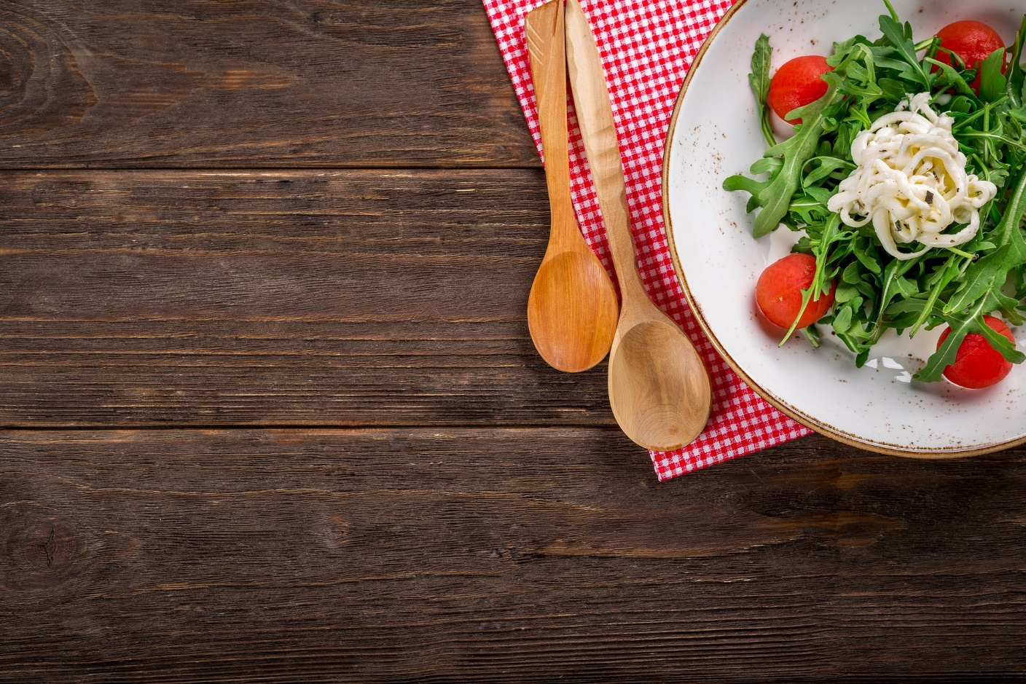
A ton avis que nous enseigne le verset cité dans la 1ère diapo ?
(Echange avec un adulte)
La prochaine fois que tes amis(es) viennent à l’église, prépare un repas.
Pas seulement toi, mais aussi avec tes amis(es) de l’église.
Afin que tes camarades puissent aussi faire connaissance avec eux et tisser des liens d’amitié avec d’autres jeunes.

